Slide 1
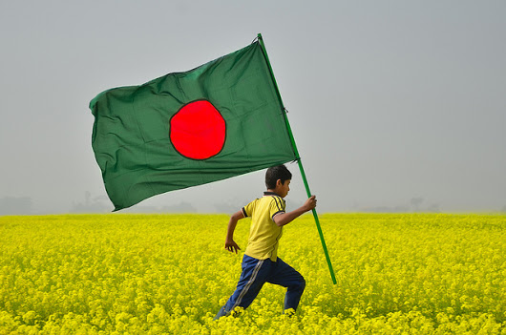
মাল্টিমিডিয়া শ্রেণিতে স্বাগত

Slide 2
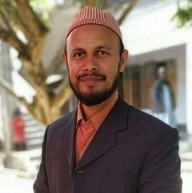
পরিচিতি
মোঃ মেশবাহুল হক
তানোর, রাজশাহী ।
মোবাইল নং ০১৭১৮৮৯১৪৪৭
বিষয়: পৌরনীতি ও সুশাসন
প্রথম পত্র
অধ্যায়: প্রথম
www.facebook.com/mesba1979 Email No: mesba1979@gmail.com

Slide 3
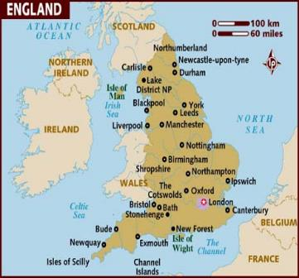
নিচের মানচিত্র তিনটি লক্ষ কর
USA
হ্যা, এগুলো রাষ্ট্রের মানচিত্র
এ মানচিত্র গুলো কিসের ?

Slide 4
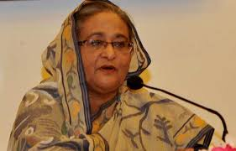
রাষ্ট্র পরিচালনার দায়িত্ব সরকারের। কিন্তু সরকার দ্বারা এই রাষ্ট্র পরিচালনাকে কী বলে।
আর সরকার দ্বারা সুন্দরভাবে বা সঠিকভাবে রাষ্ট্র পরিচালনাকে কী বলে।
শাসন
সুশাসন
শাসন বিভাগের প্রধান

Slide 5
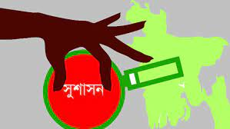
সুশাসন

Slide 6
শিখনফল
পাঠ শেষে শিক্ষার্থীরা…
১.সুশাসন কী তা বলতে পারবে;
২.সুশাসনের সংজ্ঞা বর্ণনা করতে পারব;
3.সুশাসনের বৈশিষ্ট্য ব্যাখ্যা করতে পারবে।

Slide 7
সুশাসনের ধারণা
সুশাসন প্রত্যয়টি পৌরনীতির সাম্প্রতিক সংযোজন। সুশাসনের ইংরেজি প্রতিশব্দ হল Good Governance’। সুশাসনকে স্পষ্টভাবে বুঝতে হলে শাসন সম্পর্কে স্পষ্ট ধারণা থাকতে হবে। Governance হল একটি বহুমাত্রিক ধারণা যা বিভিন্ন দৃষ্টিকোণ, ক্ষেত্র এবং প্রেক্ষাপট থেকে ব্যাখ্যা করা হয়েছে।
Government এর মতই Governance শব্দটি এসেছে ‘kubernao’ নামক ল্যাটিন শব্দ থেকে, যার অর্থ পরিচালনা করা। সাধারণত Governance বা শাসন এমন একটি পদ্ধতিকে বোঝায়, যেখানে একটি পরিকল্পিত প্রক্রিয়ার মাধ্যমে কোনো সংস্থা, সমাজ বা রাষ্ট্র পরিচালনার ক্ষেত্রে সিদ্ধান্ত গ্রহণ ও নীতি নির্ধারণ করা হয়ে থাকে।
বর্তমান বিশ্বে একটি জনপ্রিয় ধারণা হল সুশাসন। সামাজিক, রাজনৈতিক ও অর্থনৈতিক উন্নয়নের পূর্বশর্ত হচ্ছে সুশাসন। ১৯৮৯ সালে বিশ্বব্যাংকের এক প্রতিবেদন সর্বপ্রথম সুশাসন প্রত্যয়টি ব্যবহার করা হয়। ২০০০ সালে বিশ্বব্যাংক সুশাসনের চারটি স্তম্ভ ঘোষণা করে। এ চারটি স্তম্ভ হল-
১.দায়িত্বশীলতা
২.স্বচ্ছতা
৩.আইনী কাঠামো
৪.অংশগ্রহণ।

Slide 8
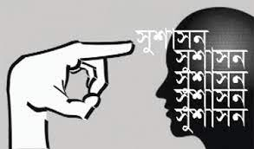
একক কাজ
সুশাসন কী?
www.facebook.com/mesba1979 Email No: mesba1979@gmail.com
Notes:
ছবি দেখে যেন বুঝতে পারে কি উত্তর হতে পারে এ জন্য এ ছবি দেওয়া। একজনের খাতা অন্যের মাধ্যমে মূল্যায়ন করে নেওয়া যেতে পারে।

Slide 9
সুশাসনের সংজ্ঞা
ম্যাক করণী (Mac Corney) সুশাসন প্রসঙ্গে বলেন, “সুশাসন বলতে রাষ্ট্রের সাথে সুশীল সমাজের, সরকারের সাথে জনগণের এবং শাসকের সাথে শাসিতের সম্পর্ককে বুঝায়”।
মারটিন মিনোগ (Martin Minogue) সুশাসন সম্পর্কে বলেন, “ব্যাপক অর্থে সুশাসন হচ্ছে কতগুলো উদ্যোগের সমষ্টি এবং একটি সংস্কার কৌশল যা সরকারকে অধিকতর গণতান্ত্রিক, স্বচ্ছ ও জবাবদিহিতামূলক করতে সুশীল সমাজের বিভিন্ন প্রতিষ্ঠানকে কার্যকর করে তোলে।”
পরিশেষে বলা যায় যে, সরকারের স্বচ্ছতা, জবাবদিহিতা, বিচার বিভাগের স্বাধীনতা, দায়িত্বশীলতা এবং জনগণের অংশগ্রহণের ভিত্তিতে জনগণের কল্যাণ শাসনকার্য পরিচালনাই হচ্ছে সুশাসন। সুশাসন সেই শাসনব্যবস্থা যেখানে জনগণের তথা রাষ্ট্রের সার্বিক কল্যাণ সাধিত হয়।

Slide 10
জোড়ায় কাজ
সুশাসনের দুটো সংজ্ঞা বলো ।
www.facebook.com/mesba1979 Email No: mesba1979@gmail.com
Notes:
ছবি দেখে যেন বুঝতে পারে কি উত্তর হতে পারে এ জন্য এ ছবি দেওয়া। একজনের খাতা অন্যের মাধ্যমে মূল্যায়ন করে নেওয়া যেতে পারে।

Slide 11
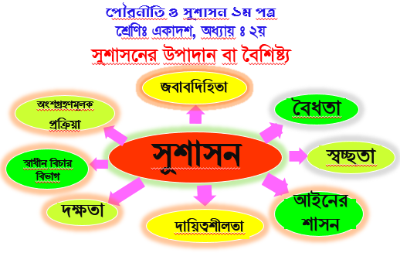
সুশাসনের বৈশিষ্ট্য

Slide 12
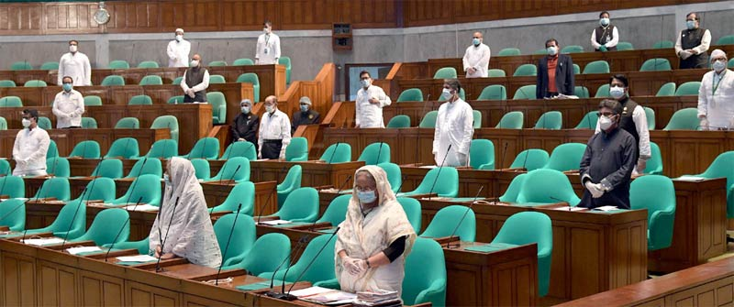
সুশাসনের বৈশিষ্ট্য
১.অংশগ্রহণ: নারী-পুরুষ নির্বিশেষে শাসনের কাজে সকলের প্রত্যক্ষ বা পরোক্ষ অংশগ্রহণ হচ্ছে সুশাসনের অন্যতম ভিত্তি। রাষ্ট্রের আয়তন ও জনসংখ্যা অধিক হওয়ার কারণে বর্তমানকালে প্রত্যক্ষভাবে সকলে শাসন কার্যে অংশগ্রহণ করতে পারে না। সে কারণে পরোক্ষ অংশগ্রহণের মাধ্যম হচ্ছে বৈধ প্রতিষ্ঠানসমূহ। অংশগ্রহনের অর্থ হচ্ছে, বৈধ ও কার্যকরী যে কোন সংগঠন গড়ে তোলার স্বাধীনতা এবং এসব সংগঠনের মাধ্যমে মতামত প্রকাশে সুযোগ থাকা। শুধু তাই নয়, রাষ্ট্রের সুশীল সমাজকেও নিরপেক্ষ, কল্যাণকর ও সামগ্রিক উন্নয়নের লক্ষ্যে সুসংগঠিত থাকতে হবে।
সুশাসনের মৌলিক ও প্রাথমিক চরিত্র হচ্ছে- সুশাসনের আওতায় সকল কাজ হবে অপব্যবহার ও দুর্নীতিমুক্ত এবং ন্যায়পরায়ণভিত্তিক ও আইনের শাসনের প্রতি শর্তহীনভাবে অনুগত। সুশাসনের এই চরিত্র বা বৈশিষ্ট্য বিস্তারিতভাবে আলোচনা করলে তা কয়েকটি বিষয়ের ওপর গুরুত্বারোপ করে। এবার এ সম্পর্কে আলোচনা করবো:
নারী-পুরুষ নির্বিশেষে শাসনের কাজে সকলের প্রত্যক্ষ বা পরোক্ষ অংশগ্রহণ।

Slide 13
সুশাসনের বৈশিষ্ট্য
২.আইনের শাসন: সুশাসনের আরেকটি গুরুত্বপূর্ণ বৈশিষ্ট্য হচ্ছে আইনের শাসন। সুশাসনের জন্য এমন আইনগত কাঠামোর উপস্থিতি প্রয়োজন যা আইন প্রয়োগের ক্ষেত্রে নিরপেক্ষ ভূমিকা পালনে সক্ষম। নিরপেক্ষভাবে আইন প্রয়োগের বিশেষভাবে প্রয়োজন মানবাধিকার সংরক্ষণ, বিশেষ করে চরম দরিদ্র ও দরিদ্র জনগোষ্ঠী এবং সংখ্যালঘু সম্প্রদায়ের জন্য। আবার এসব কিছুর জন্য প্রয়োজন স্বাধীন বিচার বিভাগ এবং নিরপেক্ষ ও দুর্নীতিমুক্ত আইন প্রয়োগকারী সংস্থা।
আইনের শাসন

Slide 14
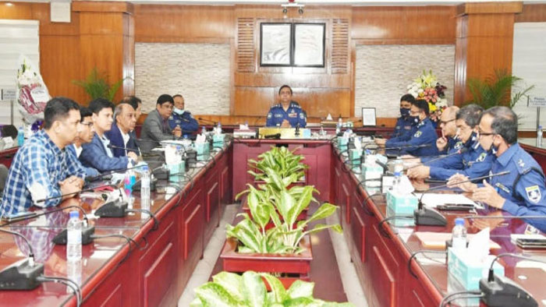
সুশাসনের বৈশিষ্ট্য
৩.স্বচ্ছতা : সাধারণভাবে স্বচ্ছতা বলতে সিদ্ধান্ত গ্রহণে ও তা বাস্তবায়নে আইনসম্মত পদ্ধতি অবলম্বন করাকে বোঝায়।কেবল তাই নয়, স্বচ্ছতা দ্বারা এটিও বুঝানো হয় যে, আইনসম্মতভাবে গৃহীত সিদ্ধান্ত ও তা বাস্তবায়নের মাধ্যমে যারা প্রভাবিত হবে তাদের জন্য সংশ্লিষ্ট ক্ষেত্রে তথ্য প্রবাহ অবাধ করা এবং তথ্য জানার অধিকার উন্মুক্ত করা। একথার অর্থ হচ্ছে তথ্য প্রবাহ যেন সকল স্তরের জনগণের কাছে সহজবোধ্য হয় এবং বিভিন্ন মাধ্যমে সকলের কাছে পৌছায়।
স্বচ্ছতা

Slide 15
সুশাসনের বৈশিষ্ট্য
৪.সংবেদনশীলতা: সংবেদনশীলতা হচ্ছে শাসনযন্ত্রের এমন দক্ষতা, যোগ্যতা ও সামর্থ্য যার মাধ্যমে জনসাধারণের বিশেষ করে প্রান্তিক জনগোষ্ঠীর মর্যাদাপূর্ণ জীবন যাপনের জন্য সকল বৈধ প্রয়োজন ও দাবী-দাওয়া যথাসময়ে পূরণ করা সম্ভব হয়। অর্থাৎ, সরকার জনগণের আশা-আকাঙ্ক্ষা পূরণে যথাসময়ে সাড়াদানে প্রস্তুত থাকাটাই সংবেদনশীলতা।
সংবেদনশীলতা

Slide 16
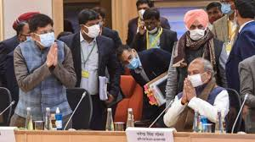
সুশাসনের বৈশিষ্ট্য
৫.ঐকমত্য: যেকোন রাষ্ট্রেই নানা মত ও স্বার্থের উপস্থিতি বিদ্যমান। এই সব মত ও স্বার্থের মাঝে সমন্বয় সাধন করে সামাজিক ঐক্য ধরে রাখা সুশাসনের গুরুত্বপূর্ণ একটি বৈশিষ্ট্য। সুশাসনের ক্ষেত্রে এরূপ সমন্বয় সাধন কাজ এমনভাবে সম্পন্ন করা হয় যাতে সামগ্রিকভাবে সমাজের সকল অংশ লাভবান হয়। এভাবে মত ও স্বার্থের সমন্বয় সাধনের মাধ্যমে সামাজিক ঐক্য বজায় রাখার ক্ষেত্রে সংশ্লিষ্ট জনগোষ্ঠীর ঐতিহাসিক ও সাংস্কৃতিক একরূপতা সহায়ক ভূমিকা পালন করে।
ভারতে কৃষক সংগঠনের সাথে ঐকমত্য

Slide 17
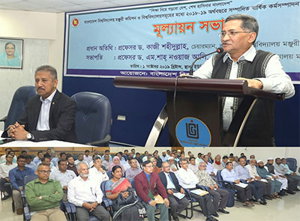
সুশাসনের বৈশিষ্ট্য
এসব ছাড়াও সুশাসনের জন্য ন্যায়পরায়নতা, কার্যকারিতা ও দক্ষতার শর্তপূরণ একান্ত আবশ্যক। উপরে আলোচিত বৈশিষ্ট্যসমূহের আলোকে বুঝা যায় যে, সম্পূর্ণরূপে সুশাসন প্রতিষ্ঠা করা সহজ কাজ নয়। খুব কম রাষ্ট্রই সুশাসনের সম্পূর্ণতা অর্জন করতে পেরেছে। তবুও একথা অস্বীকার করা যাবে না যে, টেকসই উন্নয়নের জন্য সুশাসনের গুরুত্বপূর্ণ বৈশিষ্ট্যগুলো অর্জন করার কোন বিকল্প নেই।
৬.জবাবদিহিতা: সুশাসনের জন্য জবাবদিহিতা গুরুত্বপূর্ণ একটা বৈশিষ্ট্য। এক্ষেত্রে কেবলমাত্র সরকারি প্রতিষ্ঠানসমূহই নয় বরং ব্যক্তিখাত ও সুশীল সমাজের সংগঠনসমূহও তাদের অংশীদারদের নিকট এবং সার্বিকভাবে জনসাধারণের নিকট তাদের কাজকর্মের জন্য দায়বদ্ধ থাকবে এবং জবাবদিহি করবে।এরূপ দায়বদ্ধতা এবং জবাবদিহিতা স্বচ্ছতাও আইনের শাসন ছাড়া সম্ভব নয়।
জবাবদিহিতা

Slide 18
পাঠ মূল্যায়ন
সমাধান-ক
সমাধান-গ

Slide 19
বাড়ির কাজ
সুশাসনের কোন বৈশিষ্ট্যিটি তোমার মতে বেশি গুরুত্বপূর্ণ তার স্বপক্ষে যুক্তি দেখাও।

Slide 20
ধন্যবাদ

